Slide 1
9장. 모듈

Slide 2
목차
  1. 모듈 만들기
  2. __name__=="__main__"
  3. 패키지
  4. 연습문제

Slide 3
0. 학습목표
모듈을 만드는 방법을 이해한다
__name__=="__main__"코드를 이해한다

Slide 4
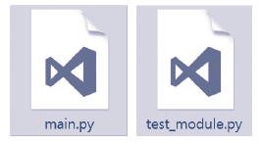
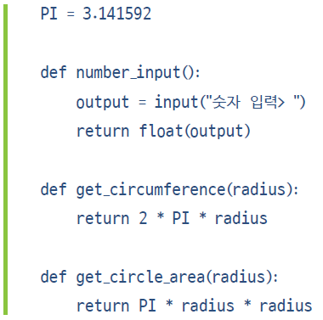
1. 모듈 만들기
모듈 만들기
  1) 폴더에 예의 두 가지 파이썬 파일 만들기
  2) 모듈 내부에 간단한 함수 넣기

Slide 5
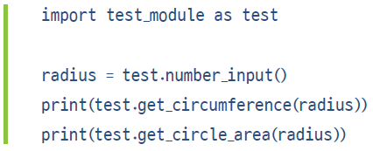

1. 모듈 만들기
  3) import <모듈 이름> 사용해 모듈 가져오기
  4) 코드 실행하여 출력

Slide 6


2. __name__=="__main__"
__name__=="__main__"
__name__ 변수
  출력하면 __main__ 문자열
  Entry Point / Main
    프로그래밍 언어에서 프로그램의 진입점

Slide 7
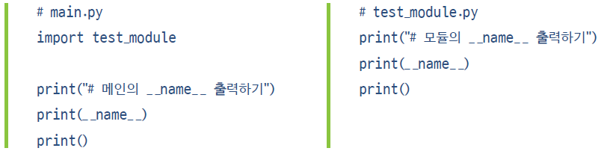
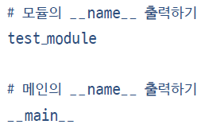
2. __name__=="__main__"
모듈의 __name__
  모듈 내부에서 __name__ 출력하면 모듈 이름을 나타냄

Slide 8
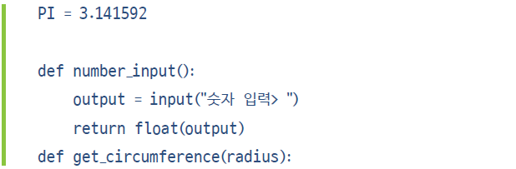
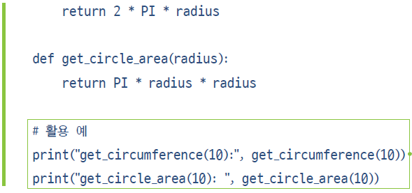
2. __name__=="__main__"
__name__ 활용하기
  엔트리 포인트 파일 내부에서 __main__ 의 값 가짐
  파일이 모듈로 실행되는지 엔트리 포인트로 실행되는지 확인
  Ex) 파일 test_module.py

Slide 9
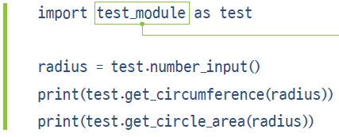
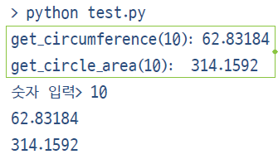
2. __name__=="__main__"
    사용하는 경우
    활용 예시 부분까지 출력 발생하는 문제
      이 때 “현재 파일이 엔트리 포인트인지” 구분하는 코드 활용

Slide 10
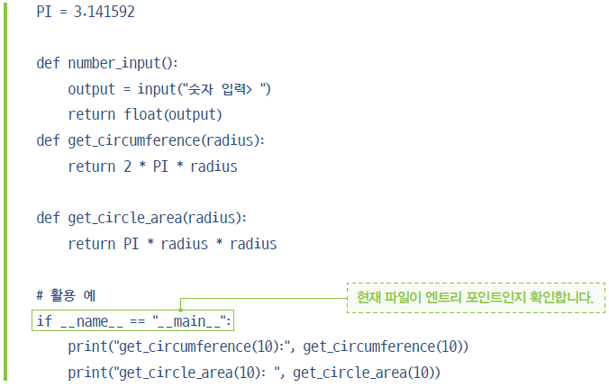
2. __name__=="__main__"
    모듈로 사용될 때 코드 실행하지 않게 만들기

Slide 11
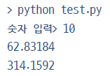
2. __name__=="__main__"
      결과
        test_module.py 내부의 출력 발생하지 않음

Slide 12
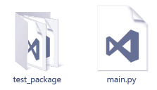
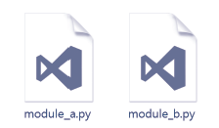
3. 패키지
pip (Python Package Index)
  패키지 관리 시스템
패키지 (Package)
  모듈이 모여 구조 이룬 것
패키지 만들어보기
  예와 같이 폴더 구성
  test_package 폴더에 모듈을 하나 이상 넣음

Slide 13
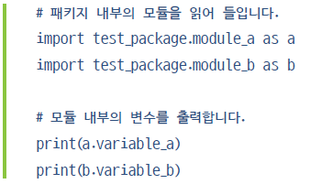

3. 패키지
  위 두 파일에 다음과 같이 입력
  패키지 내부 모듈 읽어들이기

Slide 14
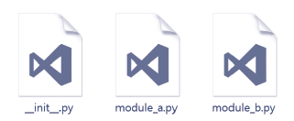
3. 패키지
__init__.py 파일
  패키지 읽을 때
    어떤 처리 수행해야 하는 경우
    패키지 내부 모듈들을 한꺼번에 가져오고 싶은 경우
  test_package 폴더에 다음과 같이 파일 생성

Slide 15
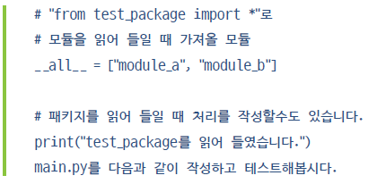
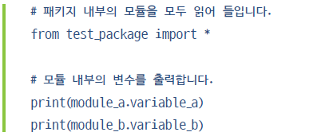

3. 패키지
    패키지 읽어들일 때 __init.py 가장 먼저 실행하게 됨
    __init__.py에 __all__ 리스트 만들기
      여기에 지정된 모듈들이 from <패키지 이름> import * 시
      전부 읽어들여짐
__init__.py 코드
main.py 코드

Slide 16
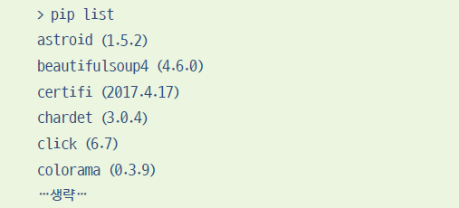
4. 연습문제
모듈 분석해보기
  pip list 명령어 사용하여 설치된 명령어 확인

Slide 17
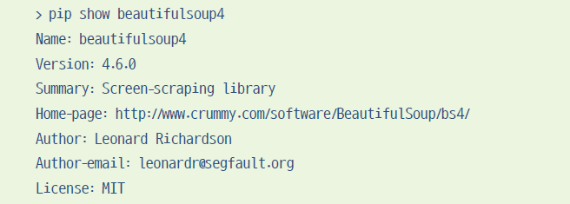
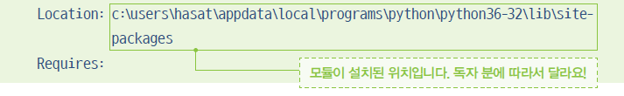
4. 연습문제
  pip show <설치된 모듈> 입력하여, 모듈 설치된 위치 확인
    Location에 모듈 설치되어 있음

Slide 18
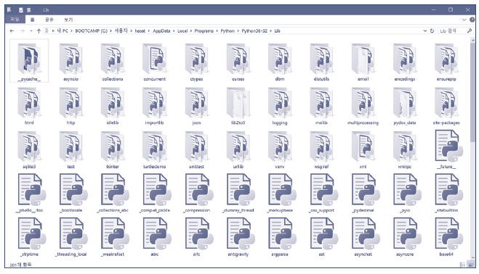
4. 연습문제
    탐색기 사용하여 해당 폴더 들어가기
    각각 폴더의 파일을 하나하나 열어보며 분석해보세요

